Slide 1
Presentación y Demostración del Prototipo
Unidad de aprendizaje 3: Implementación De Prototipo De Proyecto De Software
Integrantes:
Víctor Almonacid - Sebastián Vásquez - Pablo Abaroa

Slide 2

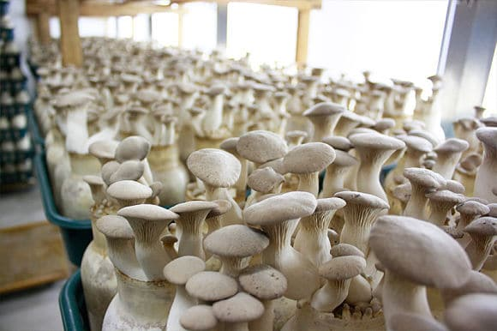
Mercado Actual

Slide 3


Problema Detectado

Slide 4


Solución Propuesta

Slide 5
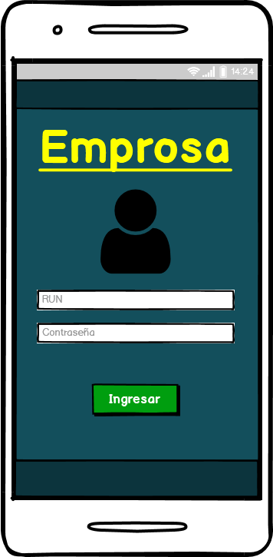
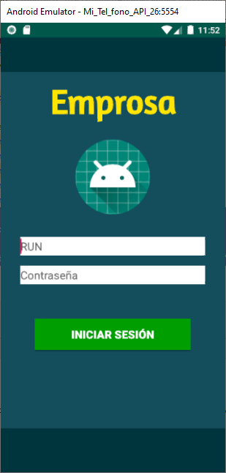
Android
Pantalla: Login
Usuario: Trabajador/Jefe de Producción

Slide 6
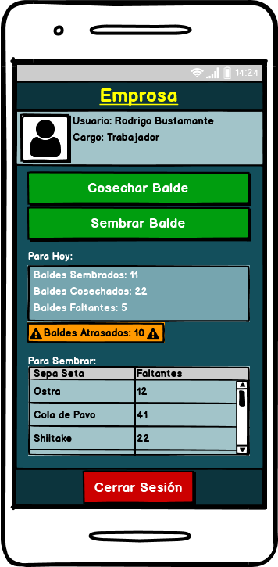
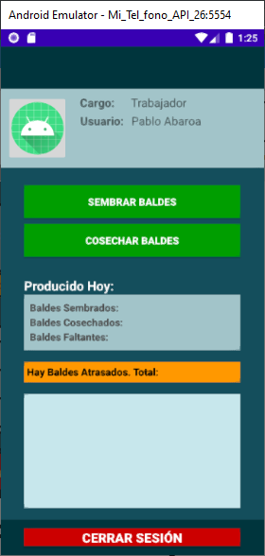
Android
Pantalla: Menú Principal
Usuario: Trabajador

Slide 7
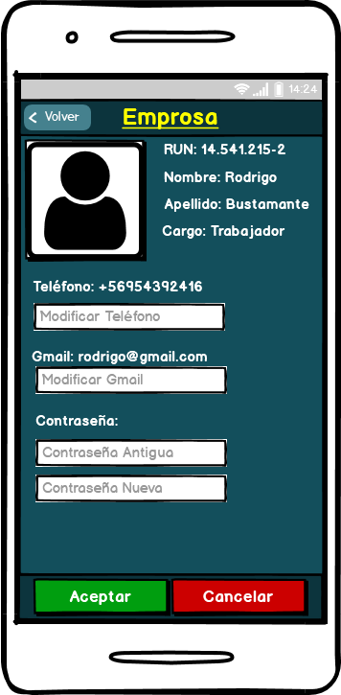
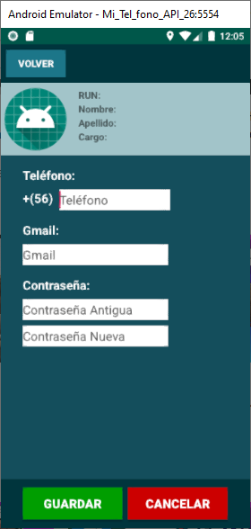
Android
Pantalla: Perfil
Usuario: Trabajador

Slide 8
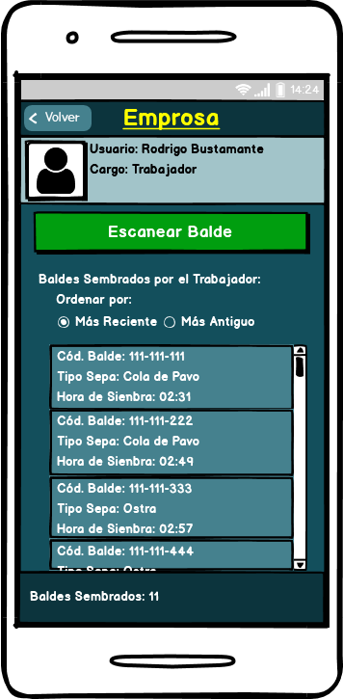
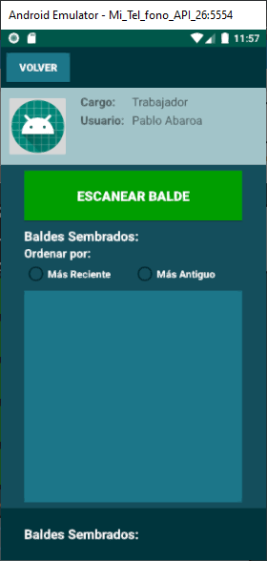
Android
Pantalla: Baldes Sembrados
Usuario: Trabajador

Slide 9
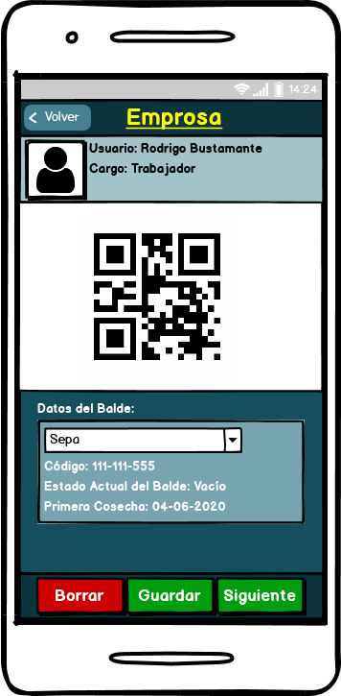
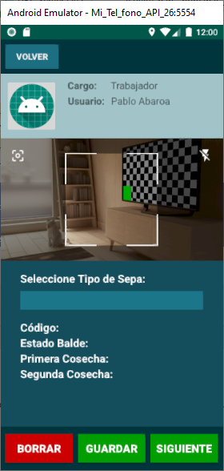
Android
Pantalla: Escanear Balde a Sembrar
Usuario: Trabajador

Slide 10
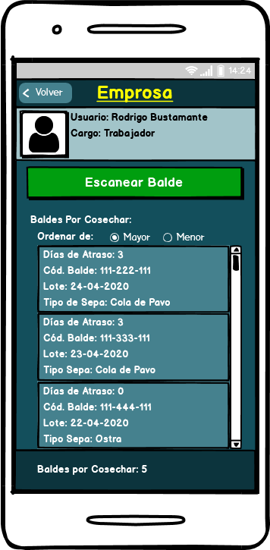
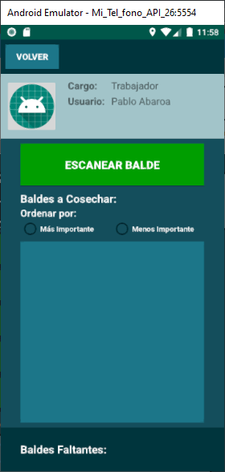
Android
Pantalla: Baldes a Cosechar
Usuario: Trabajador

Slide 11
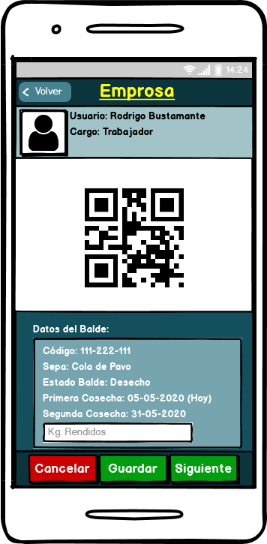
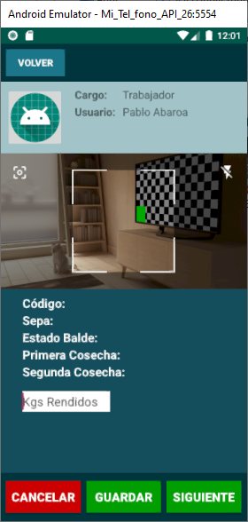
Android
Pantalla: Escanear Balde a Cosechar
Usuario: Trabajador

Slide 12
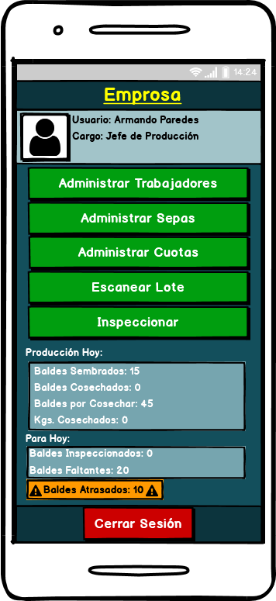
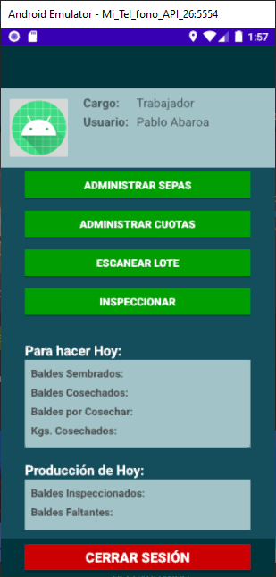
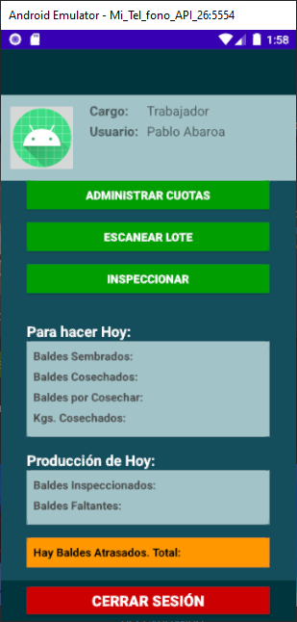
Android
Pantalla: Menú Principal
Usuario: Jefe de Producción

Slide 13
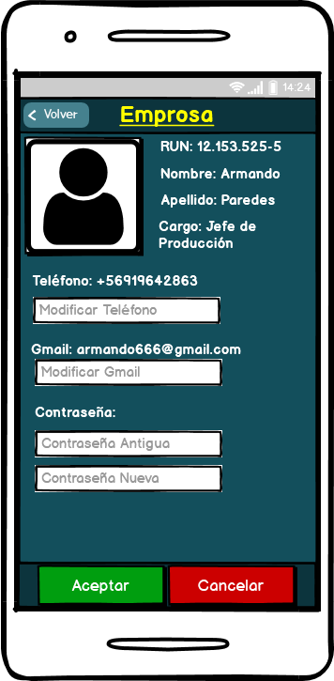
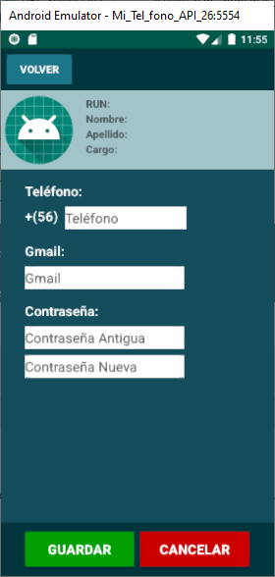
Android
Pantalla: Perfil
Usuario: Jefe de Producción

Slide 14
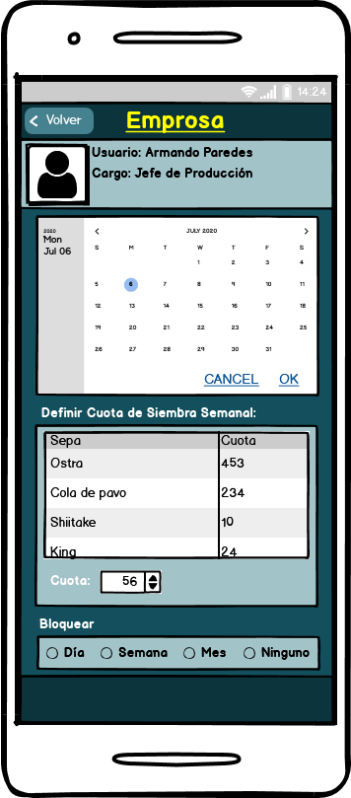
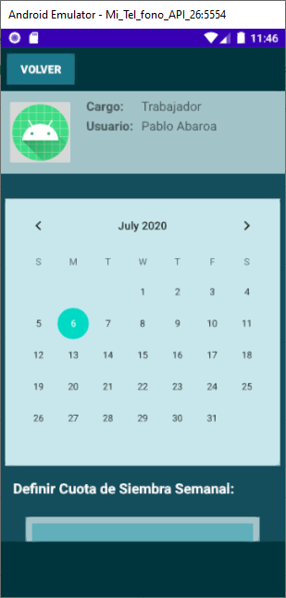
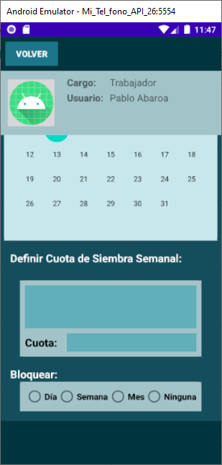
Android
Pantalla: Administrar Cuotas
Usuario: Jefe de Producción

Slide 15
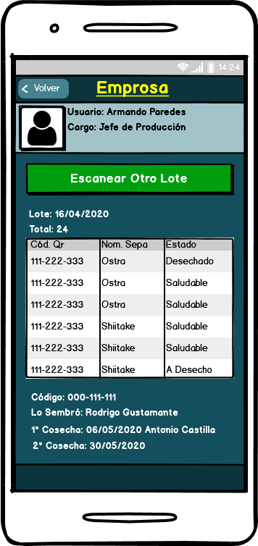
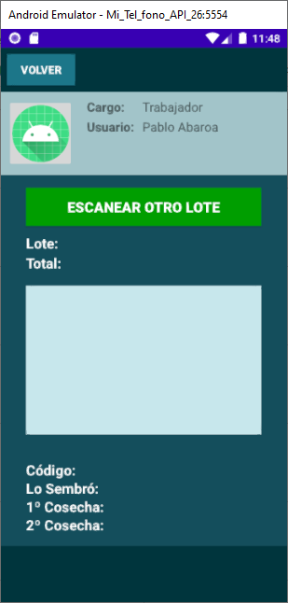
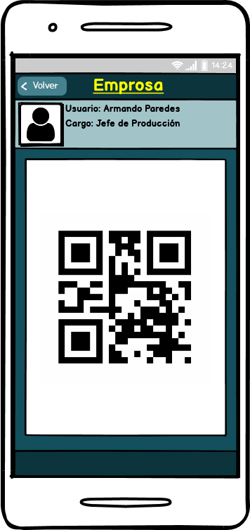
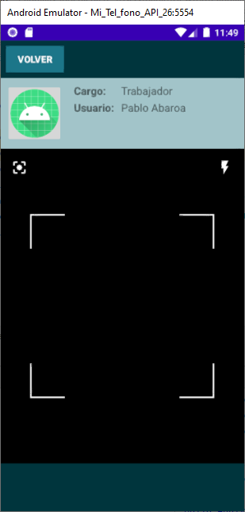
Android
Pantalla: Escanear lote/Inspeccionar Lote
Usuario: Jefe de Producción

Slide 16
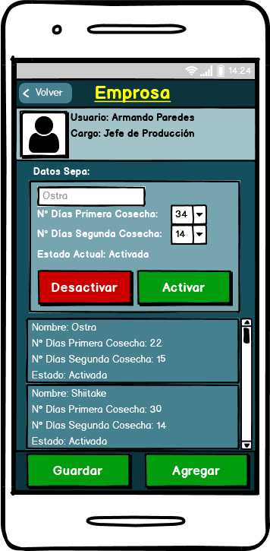
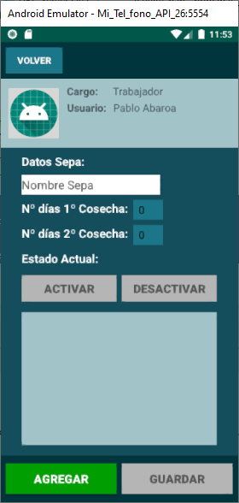
Android
Pantalla: Administrar Sepas
Usuario: Jefe de Producción

Slide 17
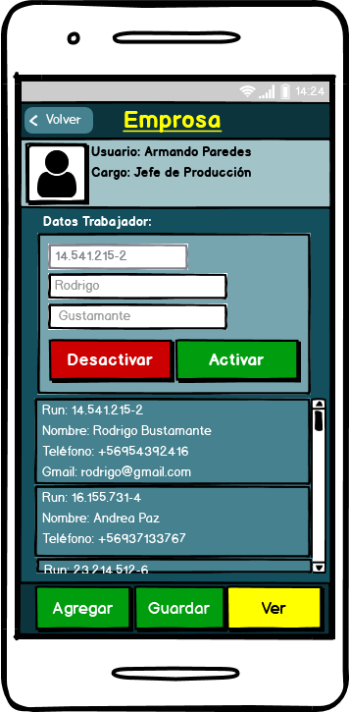
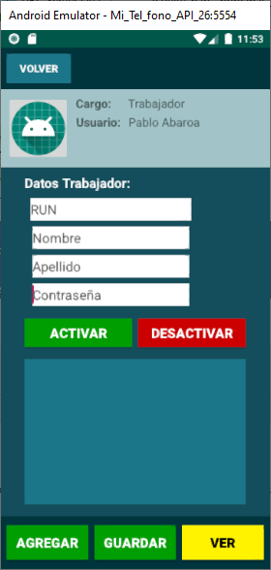
Android
Pantalla: Administrar Trabajadores
Usuario: Jefe de Producción

Slide 18
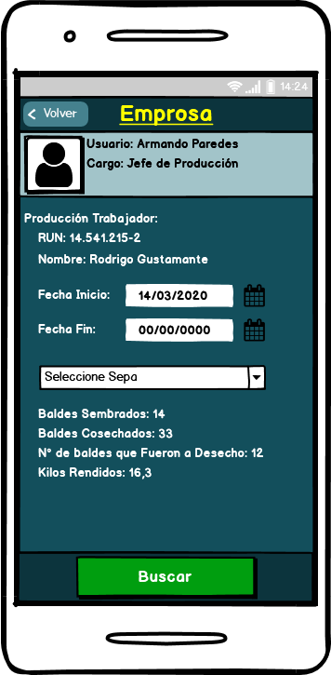
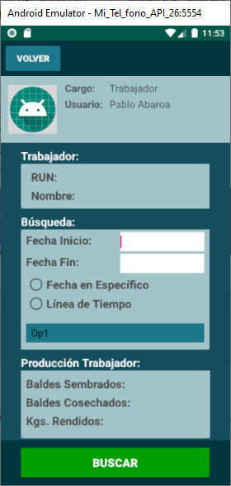
Android
Pantalla: Producción Trabajadores
Usuario: Jefe de Producción

Slide 19
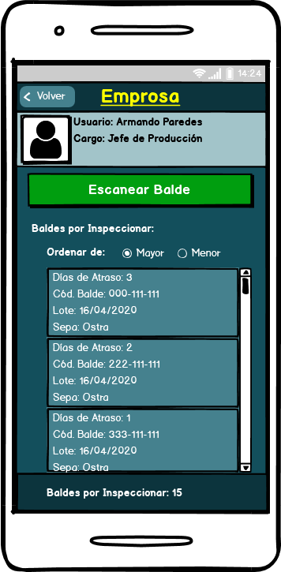
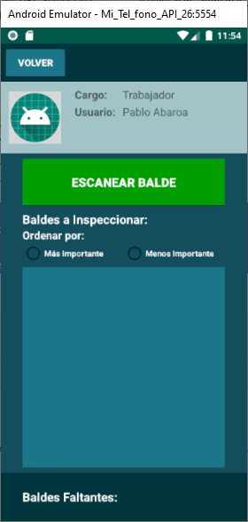
Android
Pantalla: Baldes a Inspeccionar
Usuario: Jefe de Producción

Slide 20
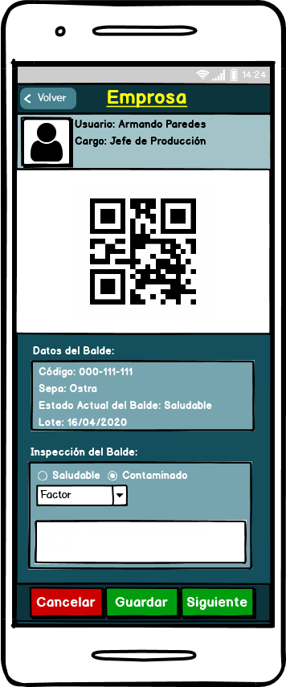
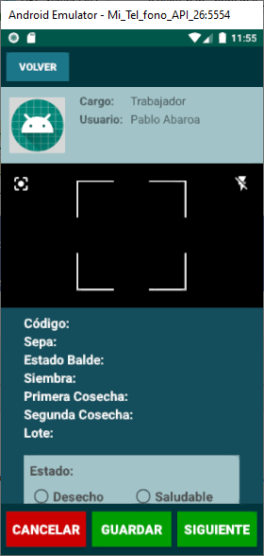
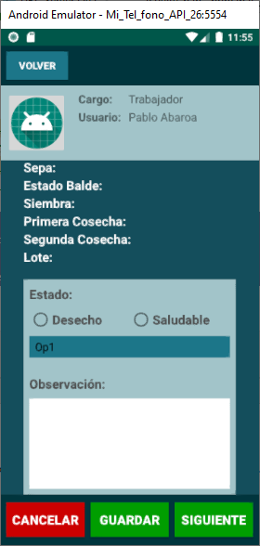
Android
Pantalla: Escanear balde a Inspeccionar
Usuario: Jefe de Producción

Slide 21
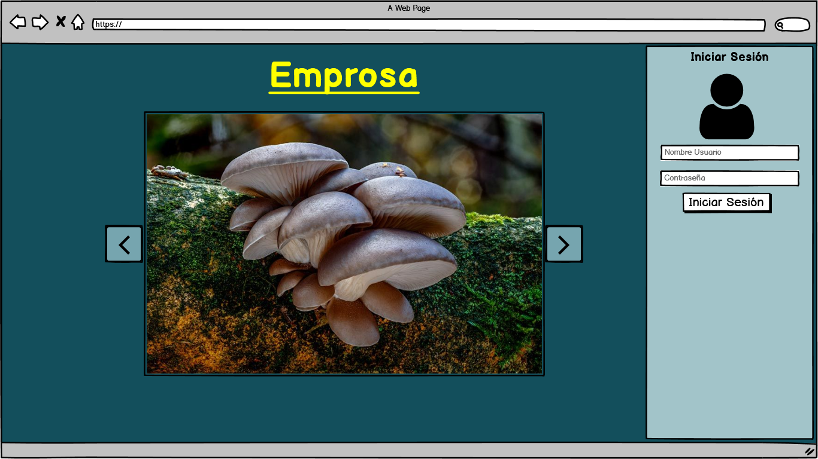
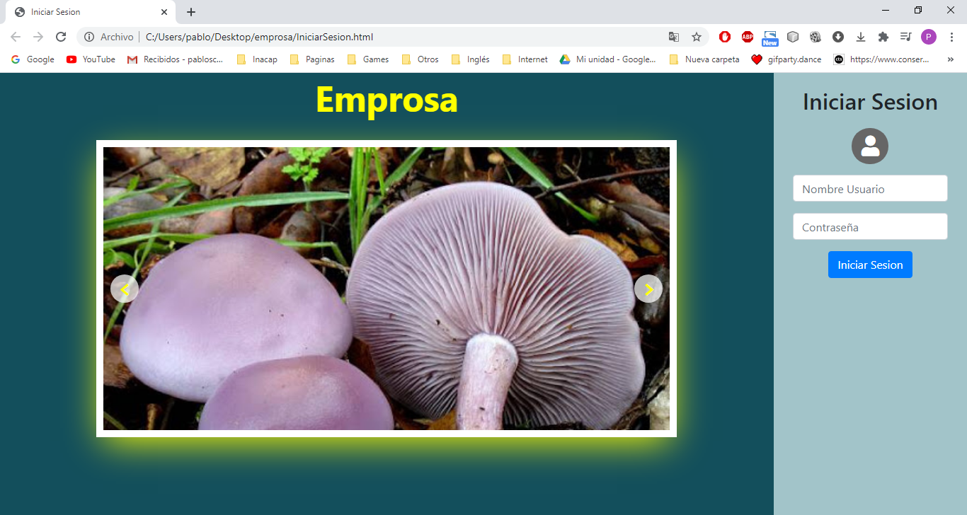
Web
Pantalla: Login
Usuario: Jefe de Calidad

Slide 22
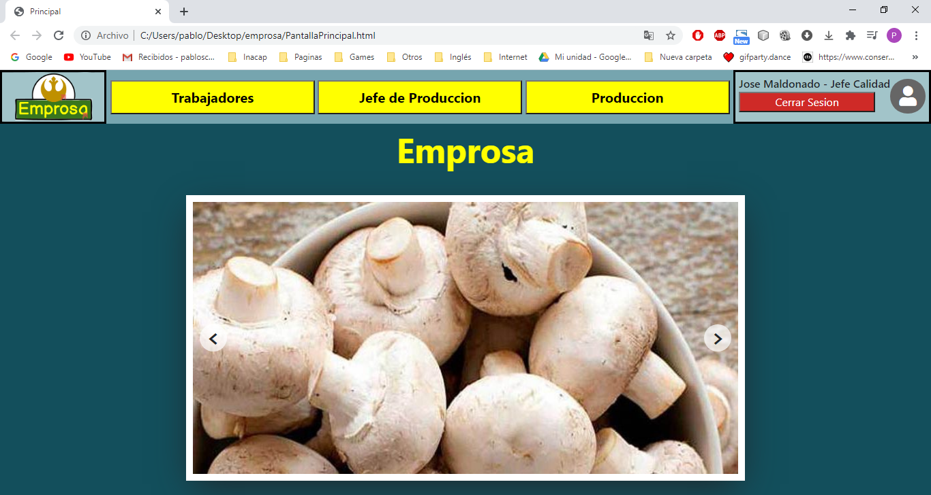
Web
Pantalla: Menú Principal
Usuario: Jefe de Calidad

Slide 23
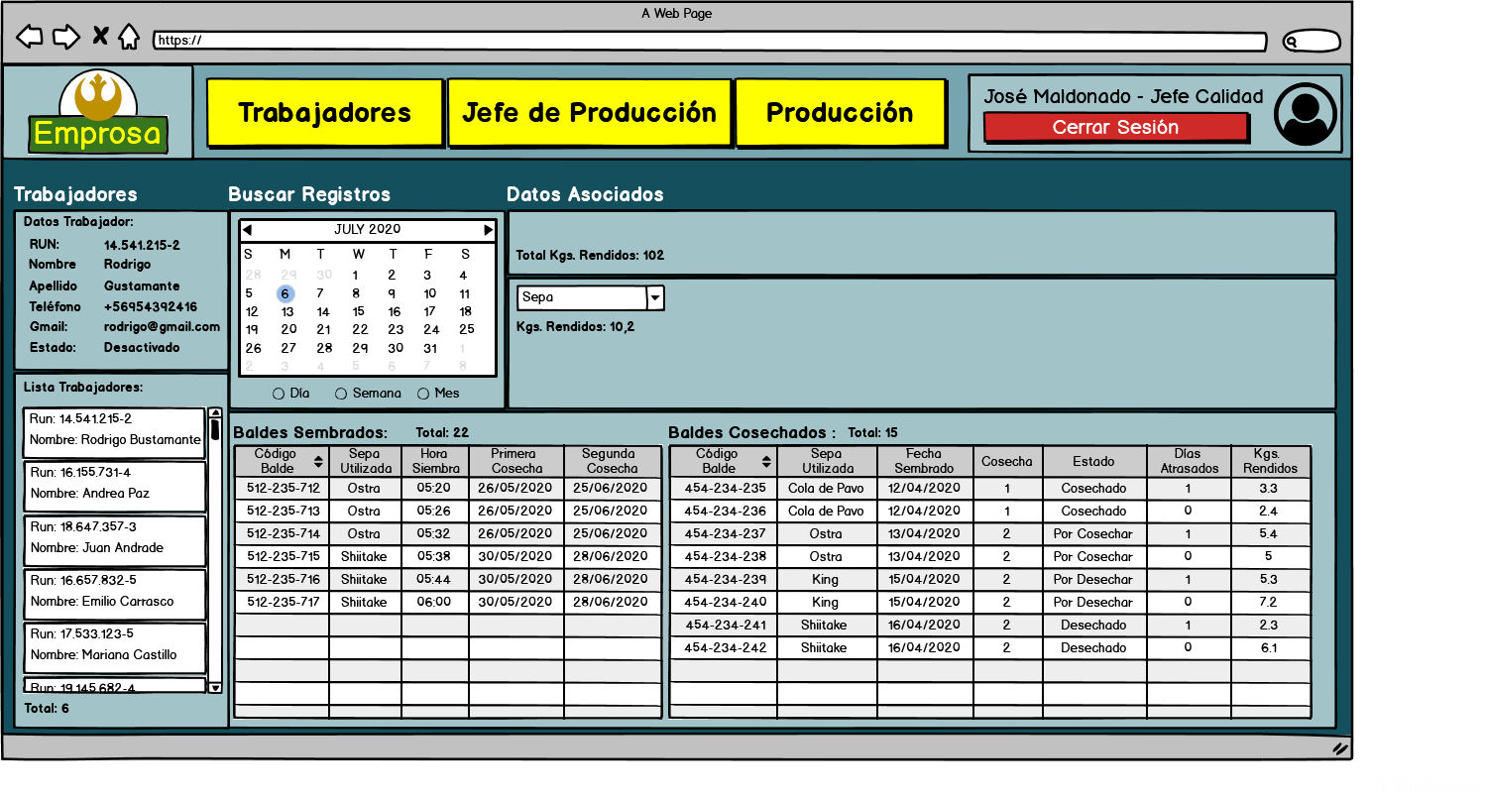
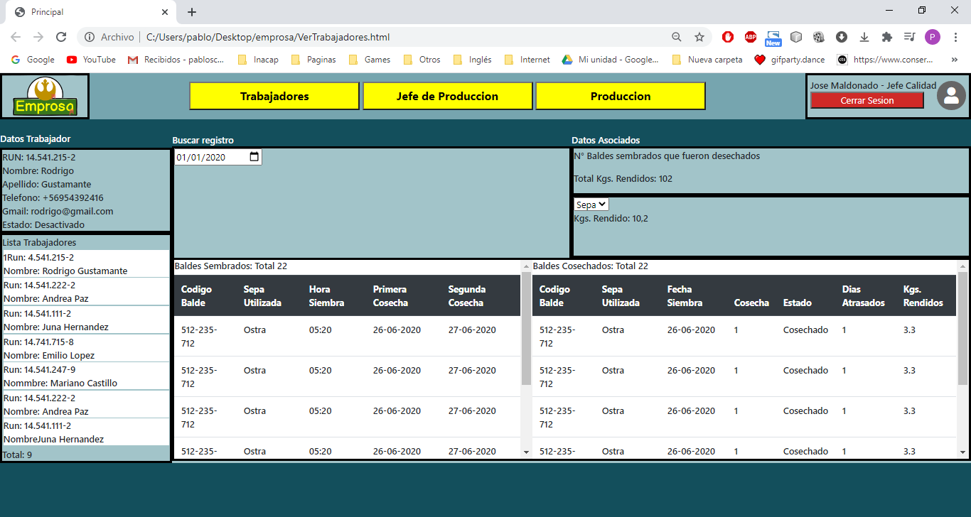
Web
Pantalla: Ver Trabajadores
Usuario: Jefe de Calidad

Slide 24
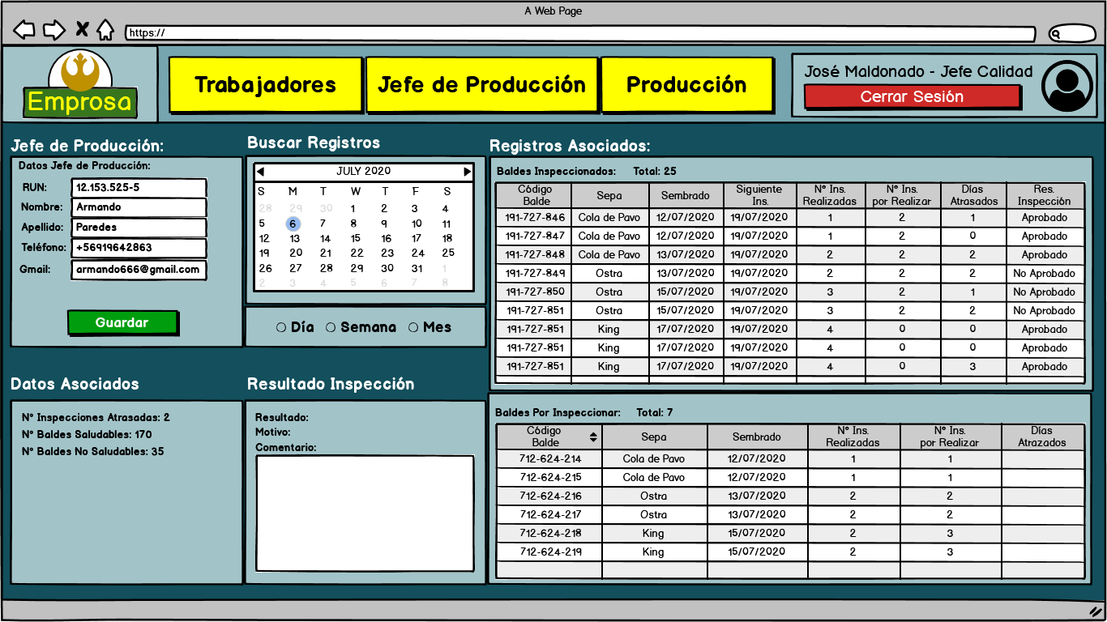
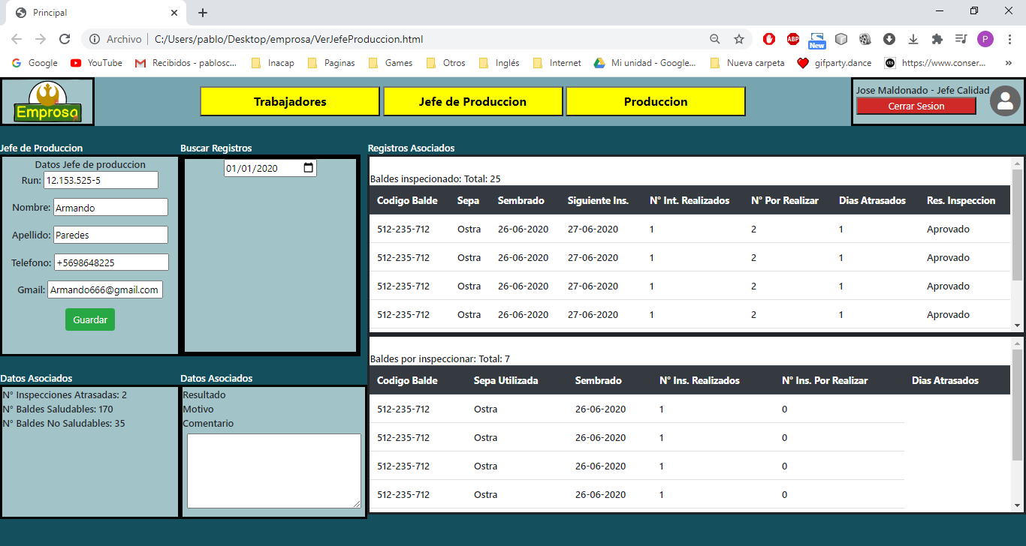
Web
Pantalla: Ver Jefe de Producción
Usuario: Jefe de Calidad

Slide 25
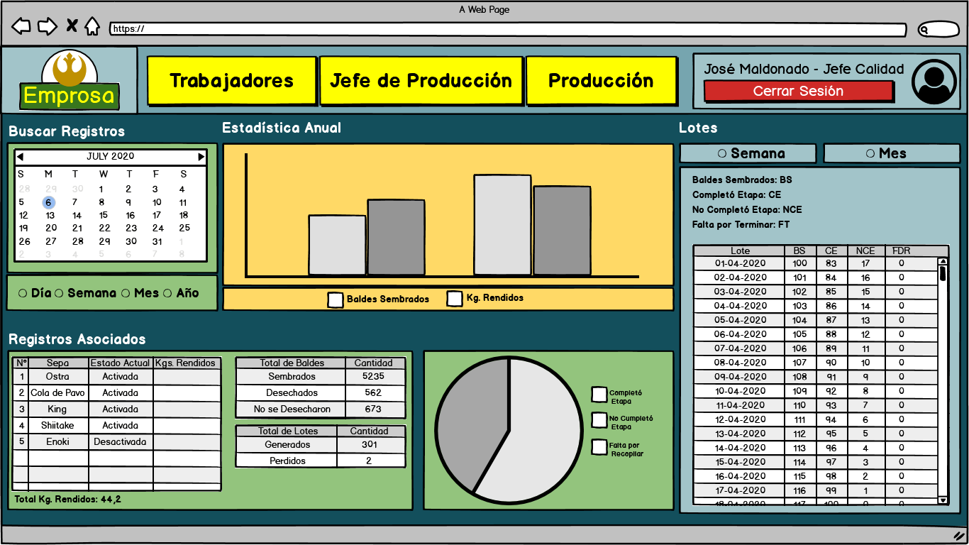
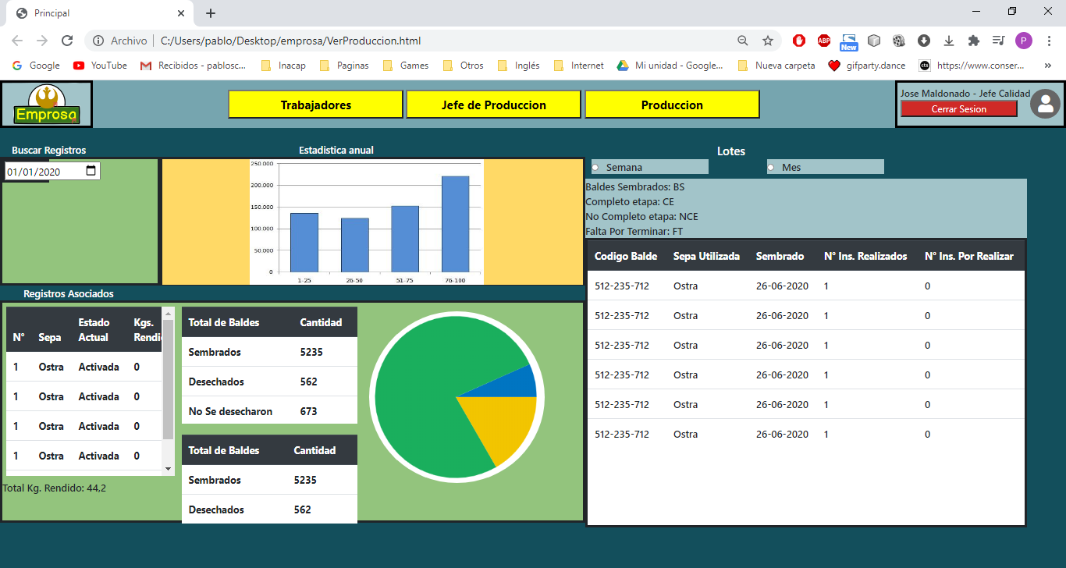
Web
Pantalla: Ver Producción
Usuario: Jefe de Calidad

